Slide 1
Classification
Data Science PG

Slide 2
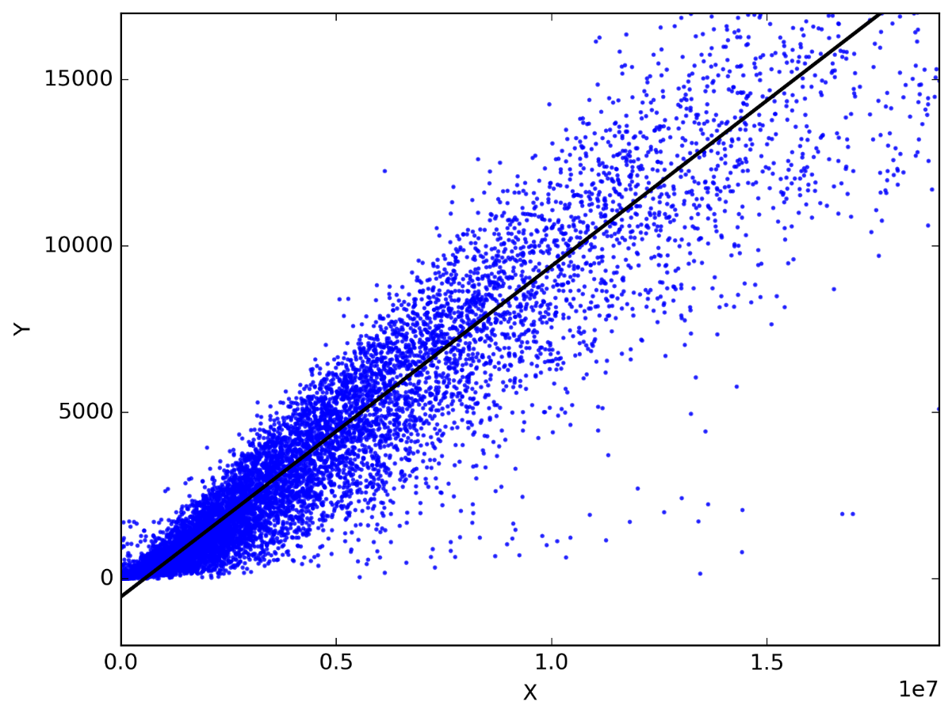
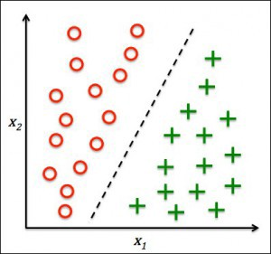
Małe przypomnienie…
REGRESSION CLASSIFICATION

Slide 3
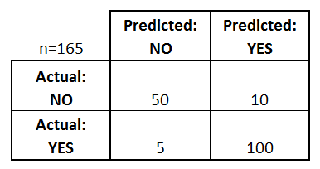
Confusion Matrix

Slide 4
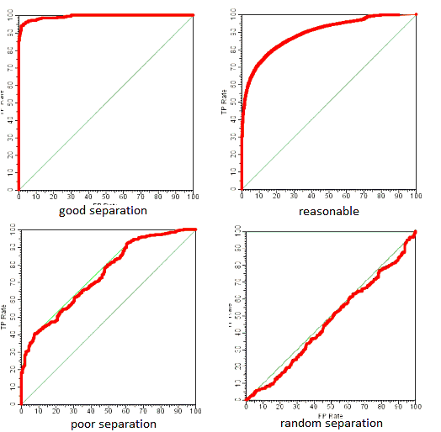
ROC, AUC

Slide 5
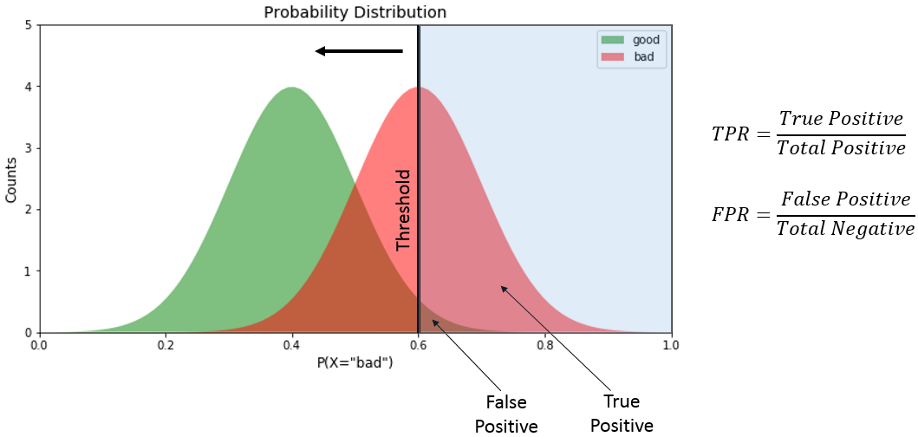
ROC AUC

Slide 6
Czemu nie regresja liniowa?
DOROSŁOŚĆ
1
0
WIEK

Slide 7
A inna niż liniowa?
DOROSŁOŚĆ
1
0
WIEK

Slide 8
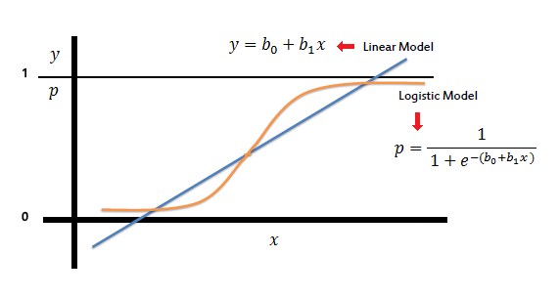
Regresja logistyczna

Slide 9
A inna niż liniowa?
DOROSŁOŚĆ
1
0
WIEK

Slide 10
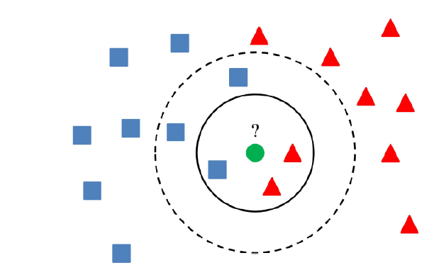
KNN algorithm

Slide 11
KNN algorithm
1. Załaduj dane treningowe i testowe
2. Wybierz wartość K
3. Dla każdego punktu w zbiorze testowym:
- znajdź odległość euklidesową z każdym punktem treningowym
- utwórz z otrzymanych odległości listę i posortuj ją
- wybierz pierwsze K punktów
- przypisz punktowi klasę, której punkty stanowią większość we wcześniej wybranym zbiorze K punktów
4. Koniec

Slide 12
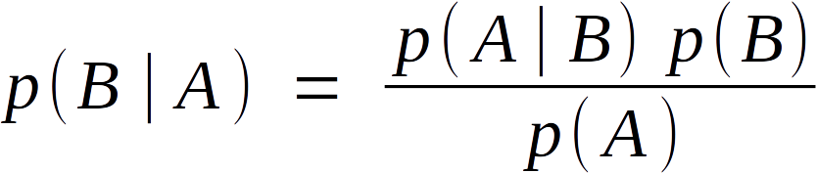
Teoria Bayesa

Slide 13
Teoria Bayesa
Taśmy produkcyjna z telefonami T1, T2
Produkcja T1 – 20 tel/h
Produkcja T2 – 30 tel/h
Defekty – 1% wszystkich telefonów, 50% z T1, 50% z T2
Jakie jest prawdopodobieństwo wyprodukowania uszkodzonego telefonu na taśmie T1?

Slide 14
Teoria Bayesa
P(T1) = 20/50 = 0.4
P(T2) = 30/50 = 0.6
P(defekt) = 1% = 0.01
P(T1|defekt) = 50% = 0.5
P(T2|defekt) = 50% = 0.5
P(defekt|T1) = (P(T1|defekt)*P(defekt)) / P(T1) = (0.5*0.01) / 0.4 = 0.125

Slide 15
Naïve Bayes
PENSJA
Dyrektor
Pracownik
WIEK

Slide 16
Naïve Bayes
P(Pracownik|X) = P(X|Pracownik)*P(Pracownik) / P(X)
Vs
P(Dyrektor|X) = P(X|Dyrektor)*P(Dyrektor) / P(X)

Slide 17
Naïve Bayes
P(Pracownik) = 6/13
P(Dyrektor) = 7/13

Slide 18
Naïve Bayes – P(X)
PENSJA
Dyrektor
Pracownik
WIEK

Slide 19
Naïve Bayes
P(Pracownik) = 6/13
P(Dyrektor) = 7/13
P(X) = 3/13

Slide 20
Naïve Bayes – P(X|Pracownik)
PENSJA
Dyrektor
Pracownik
WIEK

Slide 21
Naïve Bayes
P(Pracownik) = 6/13
P(Dyrektor) = 7/13
P(X) = 3/13
P(X|Pracownik) = 2/6
P(Pracownik|X) = (2/6 * 6/13) / (3/13) = 2/3
P(Dyrektor|X) = (1/6 * 7/13) / (3/13) = 0.388…

Slide 22
Zadanie

Slide 23

Ankieta
https://forms.gle/2xnqiohXZ22ufaDr8

